Slide 1
Bài 5 Trực quan hóa dữ liệu với Seaborn
Khóa học: Phân tích dữ liệu với Python

Slide 2
Nội dung
Giới thiệu
Biểu đồ xu hướng
Biểu đồ phân bố
Biểu đồ tần số
Biểu đồ heatmap
Biểu đồ boxplot
Biểu đồ cặp

Slide 3
Giới thiệu
Matplotlib còn có rất nhiều thiếu sót.
API của Matplotlib là low-level
đòi hỏi rất nhiều tham số, xử lý
không được thiết kế để sử dụng với Pandas DataFrames
Seaborn ra đời giải quyết vấn đề trên
Seaborn nên được coi là một tool bổ sung cho matplotlib chứ không phải là một sự thay thế cho nó.
Cài đặt:
pip install seaborn

Slide 4
Giới thiệu
Tính năng của Seaborn:
Một số các themes được dựng sẵn để tạo styles.
Công cụ để chọn bảng màu tạo ra các đồ thị đẹp
Các hàm để hiển thị các phân bố đơn và hai biến hoặc để so sánh chúng giữa các tập con của dữ liệu
Các công cụ phù hợp và biểu diễn các model hồi quy tuyến tính
Các hàm biểu diễn các ma trận dữ liệu và sử dụng các thuật toán phân cụm
Cho phép ta dễ dàng xây dựng các hình ảnh phức tạp qua High-level abstractions cho cấu trúc grid của các plots.

Slide 5
Giới thiệu
Bộ dữ liệu sẽ được sử dụng trong bài này làm ví dụ là “tips”. Đây là bộ dữ liệu thu thập thông tin tiền tips cho người phục vụ đồ ăn trong nhà hàng theo các thông tin như giới tính, tổng bill, có hút thuốc hay không,…
# khai báo thư viện và set style
import numpy as np
import pandas as pd
import matplotlib.pyplot as plt
import seaborn as sns
%matplotlib inline
sns.set(style="whitegrid", palette="hsv")
# load bộ dữ liệu tips có sẵn trong seaborn:
tips = sns.load_dataset("tips")

Slide 6
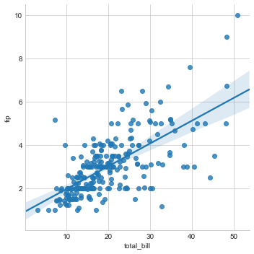
Biểu đồ xu hướng
Biểu đồ xu hướng là một loại biểu đồ phân tích dữ liệu Hồi quy tuyến tính.
# vẽ biểu đồ xu hướng giữa tổng bill và tiền tip
sns.lmplot(x="total_bill", y="tip", data=tips)
Đường thẳng xuyên qua biểu đồ là đường thẳng phù hợp nhất với xu hướng tiền tip mà khách hàng thường đưa ra đối với tổng hóa đơn được tạo.
Các điểm dữ liệu mà chúng ta nhìn thấy ở phía trên cùng bên phải nằm cách xa dòng này được gọi là các điểm ngoại lai trong tập dữ liệu.

Slide 7
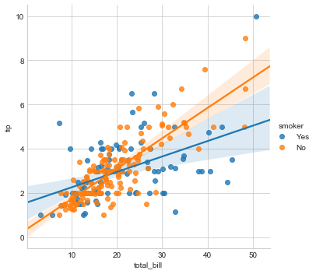
Biểu đồ xu hướng
Người hút thuốc tip nhiều hay ít?
sns.lmplot(x="total_bill", y="tip", hue="smoker", data=tips)
Người hút thuốc có thể nhìn thấy hiển thị với màu xanh dương hào phóng hơn một chút nhưng không nhất quán vì các điểm dữ liệu được dàn trải khá mơ hồ.

Slide 8
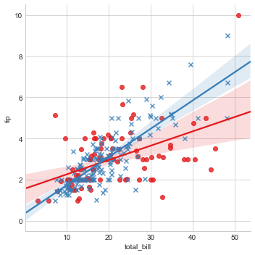
Biểu đồ xu hướng
Thay đổi kiểu đánh dấu dữ liệu
sns.lmplot(x="total_bill",
y="tip", hue="smoker",
data=tips, markers=["o", "x"],
palette="Set1", legend=False)

Slide 9
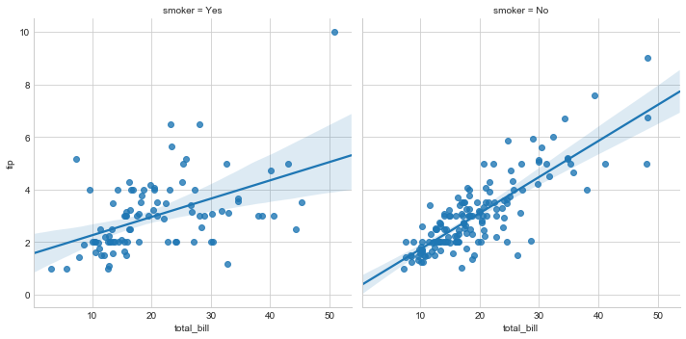
Biểu đồ xu hướng
Tách người hút thuốc và không hút thuốc ra 2 biểu đồ
sns.lmplot(x="total_bill",
y="tip",
col="smoker",
data=tips)

Slide 10
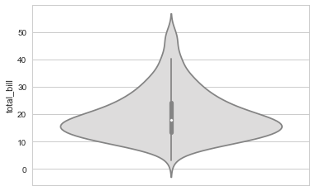
Biểu đồ phân bố
Mô tả sự phân bố dữ liệu số cho một hoặc nhiều nhóm bằng cách sử dụng đường cong mật độ.
Chiều rộng của mỗi đường cong tương ứng với tần số gần đúng của các điểm dữ liệu trong mỗi vùng.
Ví dụ:
biểu đồ phân bố cho thuộc tính
total_bill:
sns.violinplot(y = tips["total_bill"],
palette="coolwarm")

Slide 11
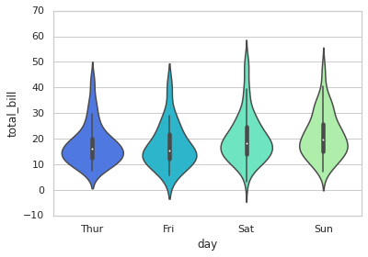
Biểu đồ phân bố
Violin plot được nhóm theo biến 1 biến phân loại là ngày
sns.violinplot(x="day",
y="total_bill",
data=tips)

Slide 12
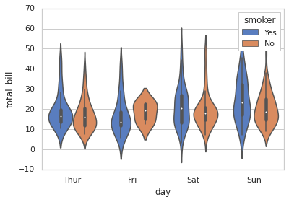
Biểu đồ phân bố
Violin plot được nhóm theo biến 2 biến phân loại
sns.violinplot(x="day",
y="total_bill",
hue="smoker",
data=tips,
palette="muted")

Slide 13
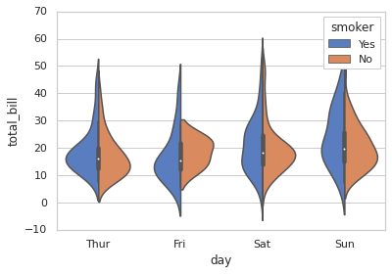
Biểu đồ phân bố
Violin plot được chia 2 phần để so sánh giữa các biến
sns.violinplot(x="day",
y="total_bill",
hue="smoker",
data=tips,
palette="muted”,
split=True )

Slide 14
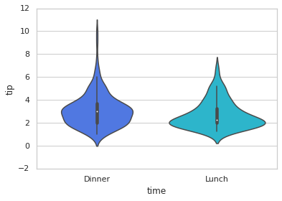
Biểu đồ phân bố
Kiểm soát thứ tự các violin plot bằng cách truyền một thứ tự nhãn cụ thể
sns.violinplot(x="day",
y="total_bill",
hue="smoker",
data=tips,
order=["Dinner",
"Lunch"] )

Slide 15
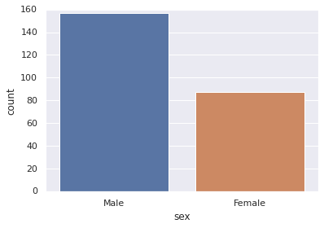
Biểu đồ tần số
Biểu đồ tần số hiển thị số lượng quan sát trong mỗi nhóm phân loại bằng cách sử dụng các thanh.
Ví dụ:
Hiển thị tần số của mỗi loại giới tính trong bộ dữ liệu
sns.countplot(x ='sex’,
data = tips)

Slide 16
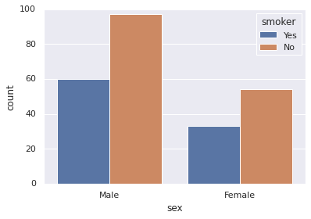
Biểu đồ tần số
Hiển thị số lượng giá trị cho hai biến phân loại và sử dụng tham số hue
sns.countplot(x ='sex’,
hue = "smoker",
data = tips)

Slide 17
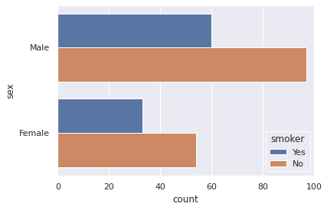
Biểu đồ tần số
Vẽ các thanh theo chiều ngang
sns.countplot(y ='sex’,
hue = "smoker",
data = tips)

Slide 18
Biểu đồ heatmap
Heat map là một loại biểu đồ một biểu diễn đồ họa hai chiều của dữ liệu trong đó các giá trị riêng lẻ chứa trong ma trận được biểu diễn dưới dạng màu sắc.
Để biểu diễn các giá trị phổ biến hơn hoặc các hoạt động cao hơn, các màu sáng hơn được sử dụng và để biểu thị các giá trị hoạt động hoặc ít phổ biến hơn, các màu tối hơn được ưu tiên.

Slide 19
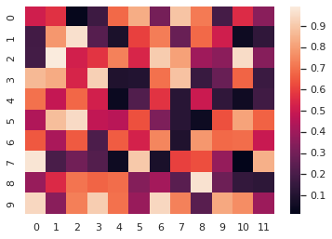
Biểu đồ heatmap
Tạo dữ liệu ngẫu nhiên theo phân phối đều để vẽ:
import numpy as np
uniform_data = np.random.rand(10, 12)
Vẽ heat map:
sns.heatmap(uniform_data)

Slide 20
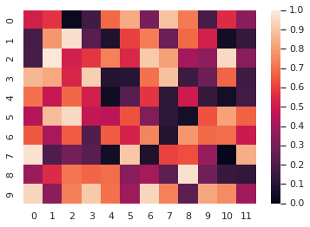
Biểu đồ heatmap
Thay đổi giới hạn các màu sắc:
sns.heatmap(uniform_data,
vmin=0,
vmax=1)

Slide 21
Biểu đồ boxplot
Box plot biểu diễn trực quan của các nhóm dữ liệu số được mô tả thông qua các phần tư của chúng.
Boxplot cũng được sử dụng để phát hiện giá trị ngoại lai trong tập dữ liệu như đã giới thiệu ở bài 4.
Nó biểu diễn phân bố của dữ liệu một cách hiệu quả với một hộp đơn giản và râu và cho phép chúng ta so sánh dễ dàng giữa các nhóm.
Boxplot biểu diễn dữ liệu mẫu bằng cách sử dụng phần trăm thứ 25, 50 và 75. Những phần trăm này còn được gọi là phần tư dưới, trung vị và phần tư trên.

Slide 22
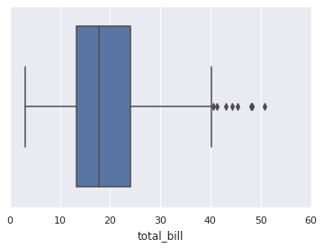
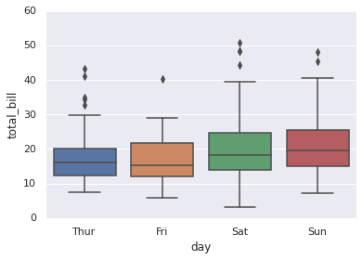
Biểu đồ boxplot
Mỗi box plot gồm 5 phần:
Q1-1.5*IQR
Phần tư thứ nhất (25%)
Trung vị (50%)
Phần tư thứ ba (75%)
Q3+1.5*IQR

Slide 23
Biểu đồ boxplot
Vẽ biểu đồ box plot cho thuộc tính “total_bills”
sns.boxplot(x=
tips["total_bill"])

Slide 24
Biểu đồ boxplot
Vẽ box plot theo chiều dọc được nhóm theo một biến phân loại
sns.boxplot(x="day",
y="total_bill",
data=tips )

Slide 25
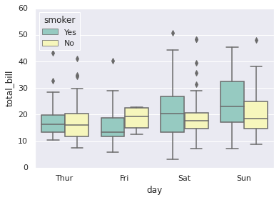
Biểu đồ boxplot
Vẽ box plot theo chiều dọc được nhóm theo hai biến phân loại:
sns.boxplot(x="day",
y="total_bill",
hue="smoker",
data=tips,
palette="Set3")

Slide 26
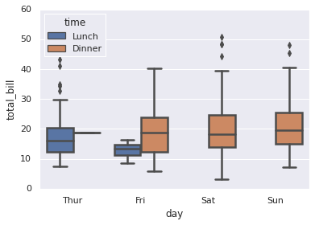
Biểu đồ boxplot
Vẽ box plot theo chiều dọc được nhóm theo hai biến phân loại khi một số nhóm bị thiếu:
sns.boxplot(x="day",
y="total_bill",
hue="time",
data=tips,
linewidth=2.5)

Slide 27

Biểu đồ cặp
Để vẽ nhiều phân phối hai biến theo cặp trong một tập dữ liệu, chúng ta có thể sử dụng hàm biểu đồ cặp, pair plot.
Biểu đồ cặp cho thấy mối quan hệ đối với $n^{2}$ kết hợp của biến trong DataFrame dưới dạng ma trận các ô và các ô đường chéo là các ô đơn biến.

Slide 28
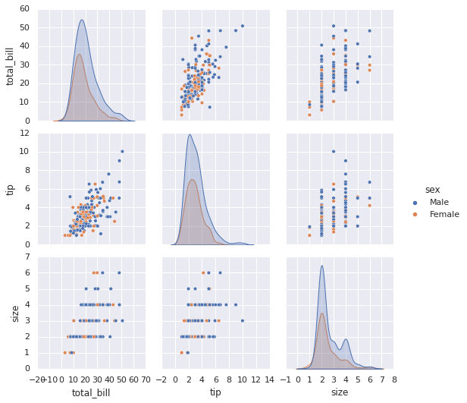
Biểu đồ cặp
sns.pairplot(tips,
hue ='sex')

Slide 29
Biểu đồ cặp
sns.pairplot(tips,
hue ='day')

Slide 30
Tóm tắt
Qua bài học này, chúng ta đã tìm hiểu những kiến thức sau:
Seaborn là gì, có ưu điểm gì so với matplotlib
Các loại biểu đồ: biểu đồ xu hướng, biểu đồ phân bố, biểu đồ tần số, biểu đồ heatmap, biểu đồ boxplot, biểu đồ cặp.

